Slide 1
Технология создания Web-документов
Ссылки.
Использование графики.
Списки.
Таблицы.

Slide 2
Гиперссылки
Гиперссылки являются основой HTML и всемирной паутины. Они представляют собой текст (или картинку), нажав на который, пользователь будет перемещен на другой документ или другое место в данном документе.
Гиперссылки бывают:
Внешние
Внутренние (метки)

Slide 3
Тег а
Для создания ссылок используется тег <a></a>
Атрибуты:
href - адрес, на который следует перейти
значение – адрес (# (хэш) - пустое имя/текущий документ)
name – имя метки (якоря) в документе
значение – имя метки (id)
target – открытие документа в текущем/новом окне
_blank – в новом окне – значение по умолчанию
_self – в текущем окне
download – скачивание файла
без параметров
tabindex – последовательность перехода между ссылками при нажатии на кнопку Tab
значение - целое положительное число

Slide 4
Пути у внешних ссылок
Абсолютные
<a href="http://mgvrk.by/">МГВРК</a>
Относительные
<a href="contacts.html">Контакты</a>
<a href="images/im1.jpg">Картинка</a>
<a href="../folder/page.html">анкор</a>
e-mail
<a href="mailto:mail@gmail.com">Напишите нам</a>

Slide 5
Внутренние ссылки
<a href="#chapter2">Перейти в главе 2</a>
<a name="chapter2">Глава 2</a>
<h1 id=“chapter2”> Глава 2</h1>

Slide 6
Изображения

Slide 7
Форматы
GIF
использует 8-битовый цвет
Область применения: Логотипы, иллюстрации с четкими краями, анимированные рисунки, изображения с прозрачными участками, баннеры.
JPG
поддерживает 24-битовый цвет
Область применения: Используется преимущественно для фотографий.
PNG
PNG-8
PNG-24

Slide 8
Изображения
<img>
Это пустой элемент, то есть у него нет закрывающего тега.
Атрибуты:
src - указывает путь к изображению
alt – это текстовое описание изображения
align – обтекание картинки текстом
left; right; bottom; middle; top;
width - ширина
height – высота
usemap - идентификатор карты-изображения

Slide 9
Новое в HTML5
figure
Figcaption
<figure>
<img src=‘logo.gif’ alt=‘Логотип’ >
<figcaption>
Логотип нашей компании
</figcaption>
</figure>
figcaption – располагается ВНАЧАЛЕ либо ВКОНЦЕ!

Slide 10
Списки

Slide 11
Виды списков
Списки:
упорядоченный (нумерованный) список
неупорядоченный (маркированный) список
список определений.

Slide 12
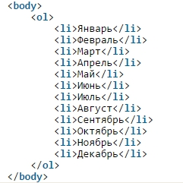
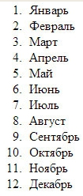
Упорядоченный (нумерованный) список
Используется тег <ol></ol>
Элемент списка заключается в <li></li>
Атрибуты:
type
1
A
a
I
i
start - ЧИСЛО
reversed

Slide 13
неупорядоченный (маркированный) список
Используется тег <ul></ul>
Элемент списка заключается в <li></li>
Атрибуты:
type
disc
circle
square
Код | Пример
<ul type="disc"> ... </ul> | Ваня Федя Петя
<ul type="circle"> ... </ul> | Ваня Федя Петя
<ul type="square"> ... </ul> | Ваня Федя Петя

Slide 14
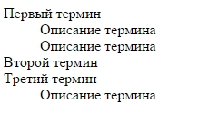
Список определений
Список определений <dl> Состоит из :
<dt> - определяет термин
<dd> - задает определение к нему
<dl>
<dt>Первый термин</dt>
<dd>Описание термина</dd>
<dd>Описание термина</dd>
<dt>Второй термин</dt>
<dt>Третий термин</dt>
<dd>Описание термина</dd>
</dl>

Slide 15
Таблицы

Slide 16
Таблицы
<table> - тег таблицы
<tr> - тег СТРОКИ
<td>данные</td> - тег ячейки (столбца)
</tr>
</table>
<th></th> - шапка таблицы

Slide 17
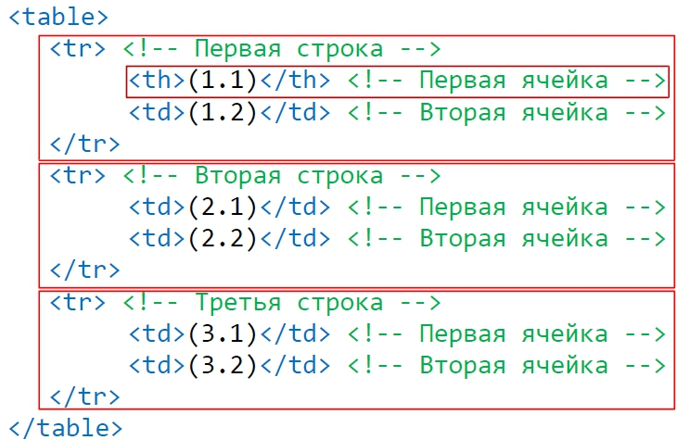
Таблица 3*2

Slide 18
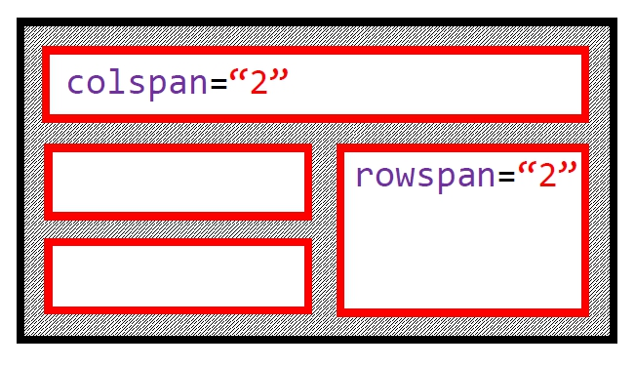
Объединение ячеек
атрибуты тега <td> :
colspan – объединить по горизонтали
rowspan – объединить по вертикали

Slide 19
Заголовки таблицы
Тэг <caption> позволяет определить заголовок таблицы.
Тэг <caption> должен определяться первым в содержимом элемента <table>!
Атрибут:
Align – положение заголовка
top
bottom
left
right

Slide 20
Блоки
Тэг <thead> позволяет сгруппировать заголовочные элементы таблицы.
Тэг <tbody> позволяет сгруппировать элементы относящиеся к телу таблицы.
Тэг <tfoot> позволяет сгруппировать элементы находящиеся снизу таблицы.
Обратите внимание: тэг tfoot должен указываться перед тэгом tbody.

Slide 21
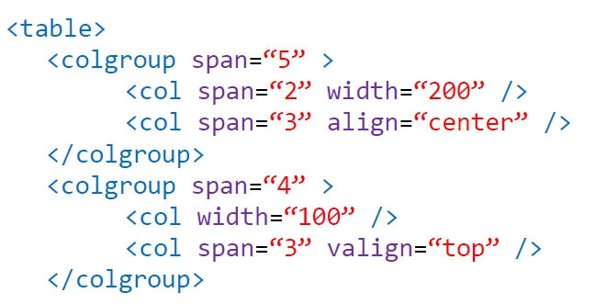
Группа колонок
< colgroup> - для задания ширины и стиля одной или нескольких колонок таблицы
<col> - задает характеристики одной или нескольких колонок таблицы

Slide 22

Вопросы?
Вопросы приветствуются!

